Slide 1
Psychofyzické principy (ki, čchi)
Chápaní světa jako dynamické jednoty (hifumi) in – jó (čín. jin – jang)
Neokonfucianizmus (Ču-si)
  Ri hokkai – princip, idea, pravzor všeho, vší hmotné existence
  Dži hokkai – individuální, relativní projev ri hokkai
    Tato kvalita je dána přítomností ki

Slide 2
Psychofyzické principy (ki, čchi)
V japonštině je více než 40 pojmů vztažených ke ki
  Vědomí, duševní zdraví
  Zájem, záměr přesvědčení
  Pocity, emocionalita, nálada
  Temperament, srdce, mysl

Slide 3
Psychofyzické principy (ki, čchi)
V bojových uměních sledujeme tři aspekty ki
  duchovní aspekt (duch, duše, étos (ang. spirit; fr. esprit; nem. Geist)),
  afektivní aspekt (vnímání, intuice, cit (ang. feeling, fr. intention; nem. Stimmung)),
  psycho - fyziologický aspekt (duše, dech, dýchání (gr. psyché; ang. ether)).

Slide 4
Psychofyzické principy (ki, čchi)
  Co tedy ki není:
    Energie (v okcidentálním smyslu – skalární veličina, schopnost látky, nebo pole konat práci)
    Schopnost porazit protivníka mimo technické, taktické a jiné prostředky
    Videa k nepochopení a zneužití ki/čchi:
    1, 2, 3, 4
    Zde ki/čchi „funguje“

Slide 5
Teorie bojových umění
Měli bychom znát různá bojová umění z různých kultur tak, abychom pochopili jejich společné znaky i jejich různost
Co nás o BU zajímá
  Kde a jak vznikla
  Technické prostředky
  Výstroj a výzbroj
  Hlavní principy

Slide 6
Rozšířenost bojových umění
Globální bojová umění
  Organizovaná, systematizovaná, rozšířená, veřejná, velký počet cvičících a vyučujících …
Vernakulární bojová umění
  Bez formální organizace, místní, v uzavřených společnostech, nesystematizovaná …
Nižší rozšířenost bojových umění nemusí znamenat jejich nižší hodnotu

Slide 7
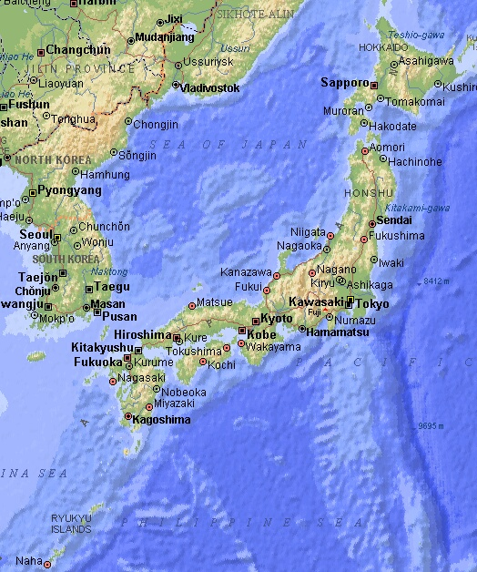
Japonská bojová umění
sumó, okinawské kobudó, iaidó, džódó, kjúdó, kendó, naginatadó, nindžucu
Kobudó:
  hódžucu, sódžucu, šurikendžucu, kendžucu, džúdžucu, kenpó, battódžucu, hodžódžucu

Slide 8
Šinbudó
Džúdó
Kendó
Naginatadó
Karatedó
Aikidó
Šórindži kenpó
Džúkendó
Sumó (není zcela kobudó ani šinbudó)
Moderní školy jsou obvykle relativně úzce zaměřené, zejména kvůli soutěžím

Slide 9
Šinbudó – systém výuky a zkoušek
Systém kjú a dan
  Kjú sestupně …3., 2., 1.
  Dan vzestupně … 1. (šódan), 2., 3., …
Sensei, šihan (stejně jako v korjú)
Systém šógó (titulů) Dai Nippon Butoku Kai
  Renši – instruktor
  Kjóši – pokročilý učitel
  Hanši – mistr učitel, učitel učitelů

Slide 10
Učitelé bojových umění
Cvičení (i výuka) je prostředkem, nikoli cílem
Výuka probíhá prostřednictvím bezprostřední praktické zkušenosti s pohybem
Učitel je v první řadě neformální autoritou (žáci přicházejí k učiteli, ne opačně)
Výuka není časově omezena cílem, umožňuje tedy skutečně rozvíjet osobnost žáka

Slide 11
Zdroje japonských bojových umění
Tradice (ve smyslu konfucianismu)
Písemné záznamy
  Musaši Miajmoto: Gorin no šo
  Munenori Jagjú: Heihó kadenšo
  Záznamy jednotlivých rjúha
  Japonské filozofické spisy
  V teorii ale vycházeli i z čínských zdrojů
    Konfucianistických
    Taoistických
    Válečných (především Sun’c)

Slide 12
Trénink japonských bojových umění
Cíl
  Utilitaristický
  Duchovní (především od éry Tokugawa/Edó)
Metody
  Především kata
  Ale i různé způsoby (různě) volného boje

Slide 13
Trénink japonských bojových umění
renšú – trénink v tělesném pojetí
keiko – jako každodenní praxe
šúgjó – jako metoda k sebezdokonalování, podobně jako askeze (z řeckého ἄσκησις askésis cvičení, praxe, disciplina; z ἀσκέω askó cvičit; původně znamenala jakoukoli formu praxe, jíž se upevňuje disciplina)

Slide 14
Trénink japonských bojových umění
Šu-ha-ri (učit se, odvázat se, přesáhnout)
  Šu (chránit, naslouchat): tradované znalosti, učení se základům, bezvýhradné sledování učení
  Ha (rozvázání, odbočení): prolomení tradice, hledání vlastní, jiné cesty
  Ri (opuštění, oddělení): transcendence, dokonalost, již zde nejsou formy, techniky
šu ha ri

Slide 15
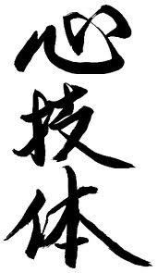
Trénink japonských bojových umění
Šin – gi – tai
  Šin – duch, duše, srdce,
  psychologická i spirituální příprava
  Gi – dovednost, technika, umění,
  technická příprava
  Tai – tělo a tělesnost,
  kondiční příprava

Slide 16
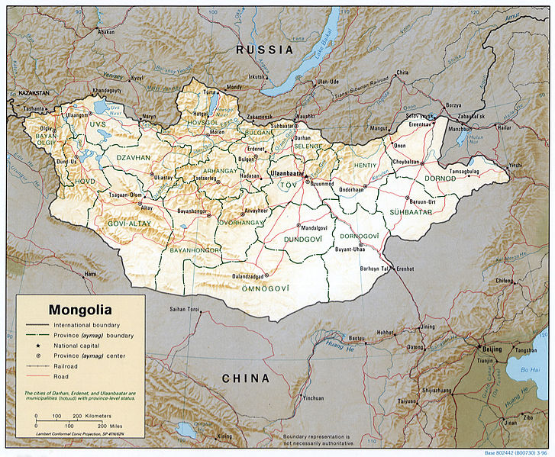
Mongolská bojová umění
Mongolsko
  Bökh

Slide 17
Bökh *
Tři mužná umění
  Jízda na koni
  Lukostřelba
  Zápas
Doložená tradice od 13. století
Bez váhových kategorií a časového limitu
Donutit soupeře dotknout se trupem, koleny, lokty země

Slide 18
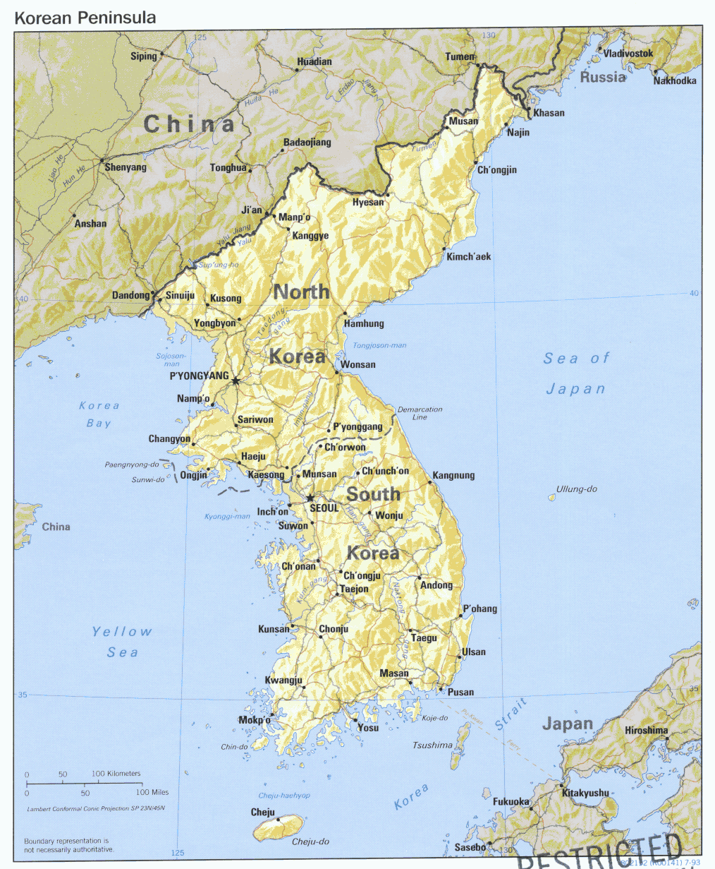
Korejská bojová umění
Korea
  Původní korejská umění
    Ssirum, jusul, musul, subak
  Importovaná umení
  hapkidó, tangsudó, kumdó, judó

Slide 19
Korejská bojová umění
Geopolitická situace
  Historická (tři nezávislá království)
    Kogurjo
    Pekče
    Sila
  1910-1945 japonská okupace
  Současná
    Jižní Korea (Korejská republika)
    Severní Korea (Korejská lidově demokratická republika)
  Korejská bojová umění byla ovlivněna silnými čínskými a japonskými vlivy

Slide 20
Ssirum *
Tradiční korejský zápas
Kruhové pískové zápasiště
Časový limit 3 minuty
Donutit soupeře dotknout se země jakoukoli části těla nad koleny

Slide 21
Jusul *
Původní korejské sebeobranné umění
V současnosti se cvičí jako gonkwon jusul (smíšené bojové umění)
  Původní korejská tradice
  Japonské džúdžucu
  Západní úpolové sporty

Slide 22
Hapkido *
Moderní korejské bojové umění ovlivněné japonskými uměními (daitó rjú džúdžucu)
Zaměření na tradiční sebeobranu
Zakladatel Čchöo Jong Sul

Slide 23
Hwarangdo *
Zakladatel Džu Bang I
Společná historie (částečně i technika) s hapkido a kuksulwon
Odvolává se na mýtus o elitní společenské skupině hwarang (květinoví chlapci)

Slide 24
Importovaná korejská bojová umění
Júdó – džúdó
Jusul – džúdžucu
Kumdó – kendó
Kwonbop – kenpó
Tangsudó – karatedó
Kongsudó – karatedó
Taekwondo - karatedó

Slide 25
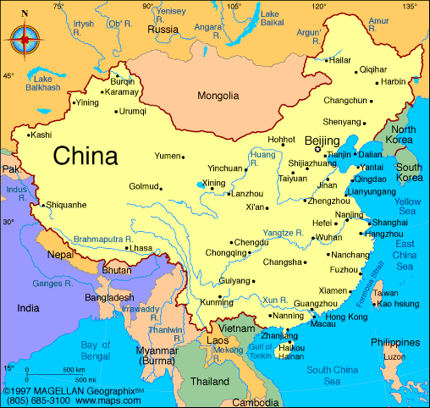
Čínská bojová umění
1,4 mld. obyvatelů
  Desítky různých národů
Politická různorodost
  ČLR, Taiwan, Hong-kong
Geografická různorodost
Kulturní/náboženská různorodost

Slide 26
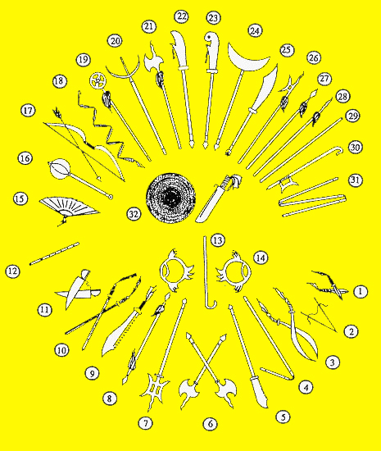
Čínská bojová umění
Není jenom Šaolin… *
* * * * * * *
Boj beze zbraní
Boj různými zbraněmi **
Stará válečná tradice

Slide 27
Systematika čínských bojových umění
Wušu vs. Kungfu (gongfu) * vs. čuanfa
Interní a externí styly
Jižní a severní styly (řeka Jang’c tiang)
Buddhistické a taoistické a muslimské styly
Historické (legendární) a moderní styly
Imitativní styly
Rodinné styly
Čchi kung jako integrální praxe v čínských bojových uměních

Slide 28
Čínská bojová umění
Interní styly *
  Práce s čchi
  Imaginace
  Využití síly a pohybu protivníka
  Tchai ťi čchuan, sing i čchuan, pakua čchuan, …
Externí styly
  Práce s muskulární a strukturální silou
  Využití vlastní síly a pohybu
  Šaolin čchuan, Chung ťia (hung ga), jung čchun (wing tsun/chun), …

Slide 29
Tchai ťi čchuan
Zdroje: I ťing (Kniha proměn, 2 tis. př.n.l.), Lao’c – Tao te ťing (6. stol. př.n.l), Čang Sanfeng (12. stol.)
Tchai ťi – nejzažší mez,
Několik stylů: čchen, jang, wu, wuu, sun
Plnohodnotné bojové umění, na západě známé spíš jako zdravotní cvičení

Slide 30
Sing i čchuan *
Formování – vůle – pěst
Typický rychlými, explozivními přechody z uvolněného pohybu
Zahrnuje cvičení se zbraněmi

Slide 31
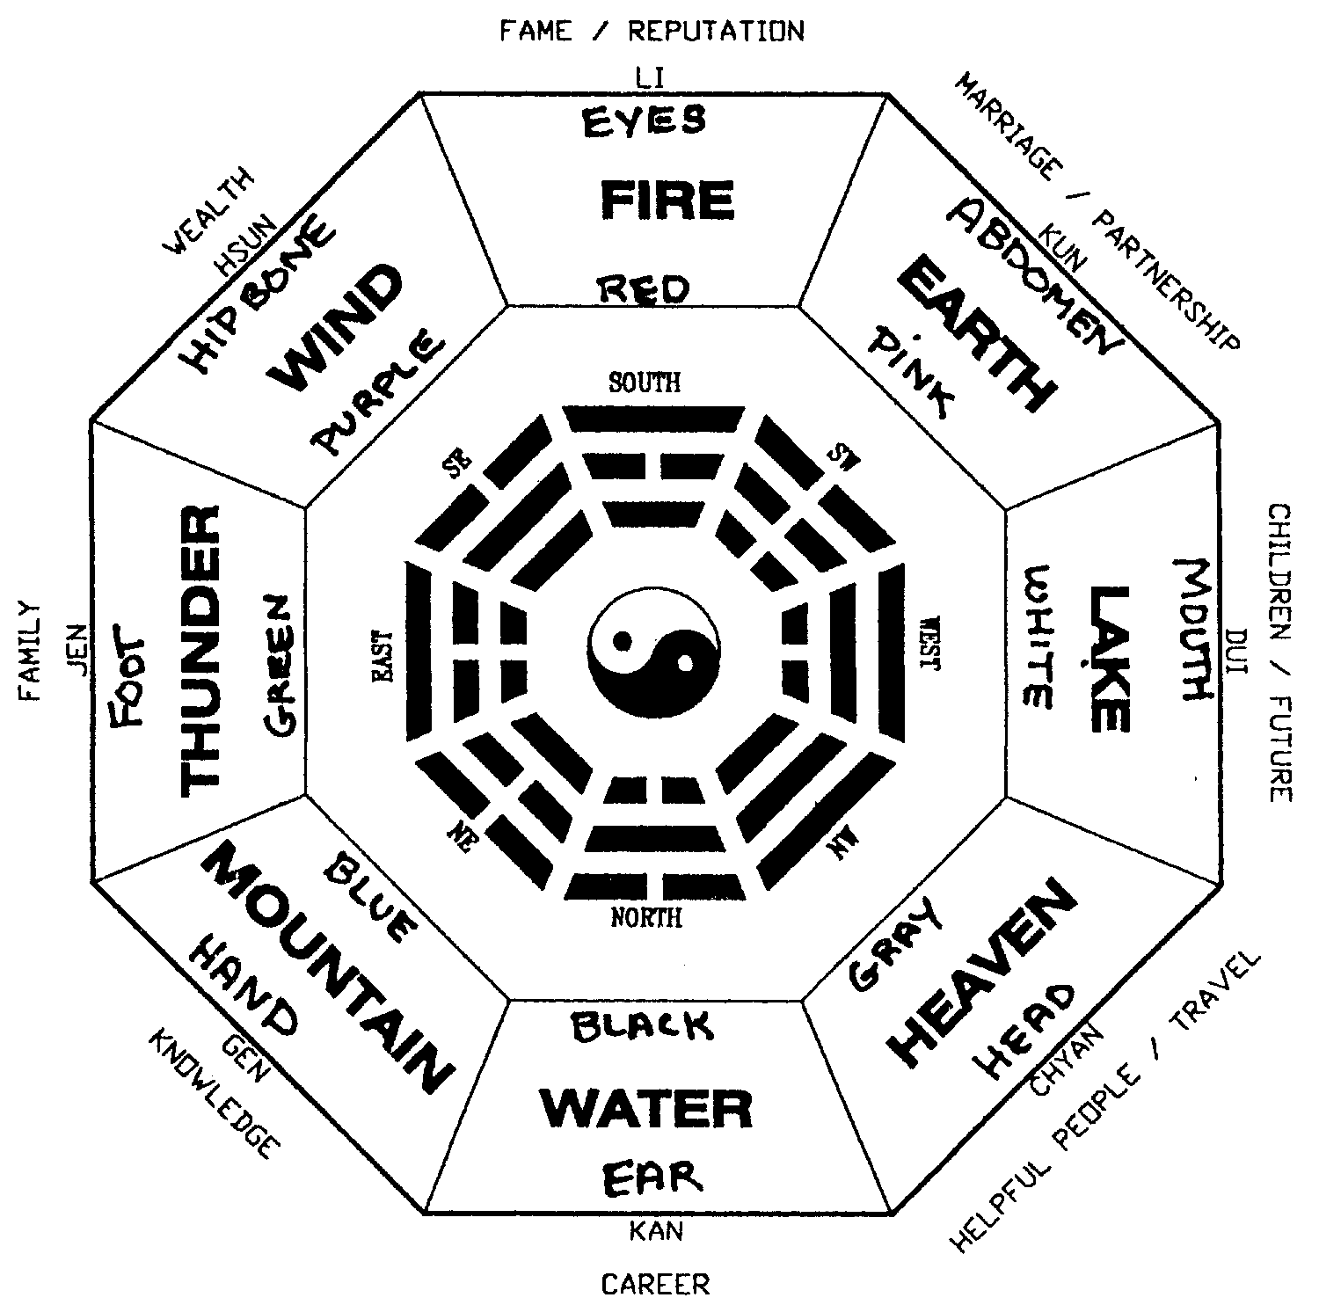
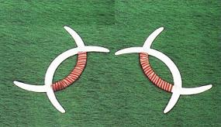
Pakua čchuan * *
Dlaň osmi trigramů
Některé techniky jsou totožné v sing i
Typická chůze v kruhu
Práce se zbraněmi (lu ťiao dao)
Lü Zijiang *
Wudang, Emei * (4:00)

Slide 32
Šaolin čchuan *
Bódhidharma (legenda)
Nejpopulárnější čínské bojové umění
Široká škála technik (72+), zbraní, napodobování zvířat
Těžiště ve fyzickém tréninku a získávání unikátních dovedností
Je předchůdcem dalších škol

Slide 33
Chung ťia (hung ga) *
Komplexní, silový styl zahrnující údery, kopy, hody, úchopy:
  Pět zvířat (drak, had, tygr, leopard, jeřáb)
  Pět živlů (zlato, dřevo, oheň, voda, země)
  Dvanáct (mostů) rukou (setrvání, přesměrování, tvrdost, měkkost, rozdělení, spojení, …)

Slide 34
Jung čchun (wing tsun/chun) *
Typický vysokými postoji a bojem na krátkou vzdálenost
Zbraně: dlouhá hůl, motýlové nože
Známý také metodami výcviku:
  Nepoužívá se rozcvička
  Ma žen čuang (dřevěná figurína)
  Či sao (lepící se ruce)
Zpopularizoval Ip Man * * a Bruce Lee

Slide 35
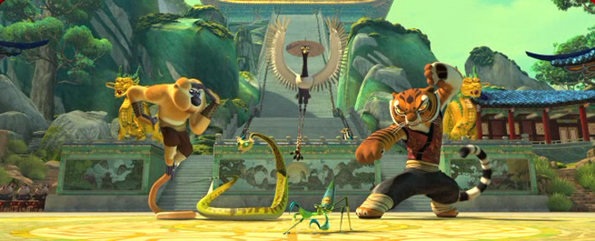
Pět zvířat *
Také: tygr, jeřáb, leopard, had a drak

Slide 36
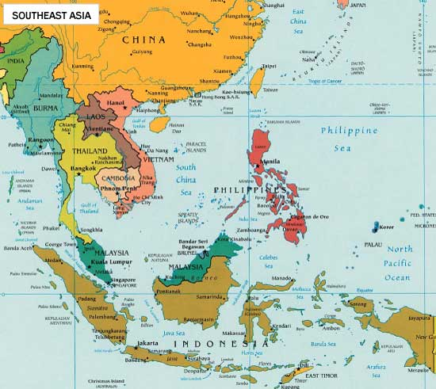
Bojová umění jihovýchodní Asie
Vietnam (vo thuat)
  vovinam (viet vo dao)
Thajsko
  muai thai, krabi krabong
Barma
  thaing

Slide 37
Ringové sporty jihovýchodní Asie
Muai thai (Thajsko)
Muai lao (Laos)
Lethwei (Barma)
Pradal serey (Kambodža)

Slide 38
Vovinam *
Vo Bình Định *
  Tradiční vietnamské bojové umění
  Jihovýchodní Vietnam
Zakladatel vovinam Nguyễn Lộc (1912-1960)
Založeno na teorii jin-jang *
Cvičení beze zbraní i se zbraněmi

Slide 39
Krabi krabong *
Patří mezi stará siamská bojová umění:
  Krabi krabong, ledlit (válečná sebeobrana), čuparsp (šerm: kopí, meč, nůž, …), thaiplum (zápas), kemier (přežití), thaijuth (sebeobrana)
Šerm se zbraněmi:
Meč (krabi)
Tyč (krabong)

Slide 40
Muai thai *
Bojové umění osmi končetin
Vyvinul se z obranného umění muai boran
Typický údery lokty a kopy na nohy
V současnosti sportovní disciplína (ring, rukavice, váhové kategorie, zápas na kola, ...)
Rituál wai khru *

Slide 41
Thaing
Souhrnný název pro barmská (myanmarská) bojová umění
Bandó (čerpá z pohybu zvířat) *
Banšai (šerm) *
Lethwei (ringový sport) *
Naban (zápas)

Slide 42
Bokator **
Vychází z kambodžské bojové tradice kbach kun boran khmer: boj beze zbraně i se zbraněmi
Za vlády Rudých Khmérů (1975-1979) byla veškerá tradice potlačena
Sean Kim San je považován za obnovitele/tvůrce bojových umění v Kmbodži
Pradal serey (ringový sport) *

Slide 43
Bojová umění jihovýchodní Asie
Indonesie
  (pencak) silat, kuntao
Malaisie
  bersilat (silat pulut, silat buah)
Filipíny
  eskrima (kali, arnis), panantukan

Slide 44
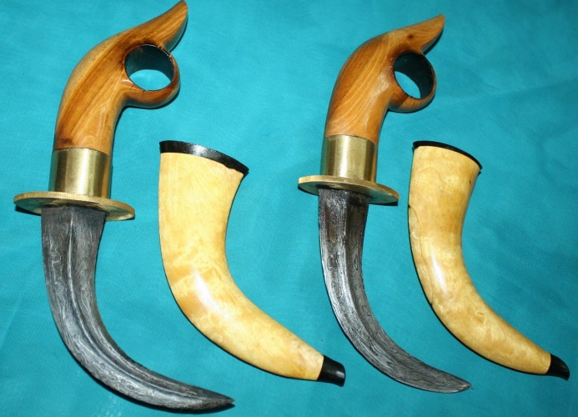
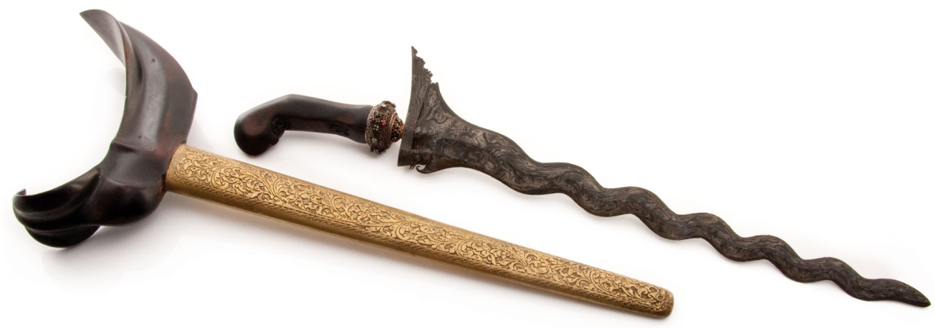
Pencak silat *
Od r. 1948 zastřešující pojem pro indonézská bojová umění z Jávy a Sumatry
Filozoficky vychází z rovnováhy umění a boje
Zahrnuje boj beze zbraní i se zbraněmi
Kris kerambit

Slide 45
Bersilat *
Malajská forma silat
Ovlivněné indickými a čínskými (kuntao) uměními
Zahrnuje boj beze zbraní i se zbraněmi
Předvádí se i jako rituální umění (např. tanec randai) společně se specifickou hudbou (tandži silat baku)

Slide 46
Eskrima * (kali, arnis)
Filipínský šerm:
  Krátké tyče yantong (ratanové)
  Nůž
  další čepelové zbraně
Rozšířil se v mnoha školách (pekti tirsia kali, doce pares eskrima, modern arnis, kombatan)
V taneční formě ovlivnilo sakuting

Slide 47
Panantukan *
Filipínské úderové bojové umění
Je součástí zbraňových systémů
Používá rychlé pohyby a změny úhlů podobně jako v kali
Častým cílem jsou svaly a úpony svalů

Slide 48
Kalaripajattu *
Jedno z nejstarších bojových umění z jižní Indie
Vyučuje boji beze zbraně i s různými zbraněmi
Ovlivněno indickou filozofií a náboženstvím (čerpá i ze staroindických eposů)
Spojeno s péči o zdraví (stravování, masáže)
Některé prvky se používají v tradičním tanci kathakali

Slide 49
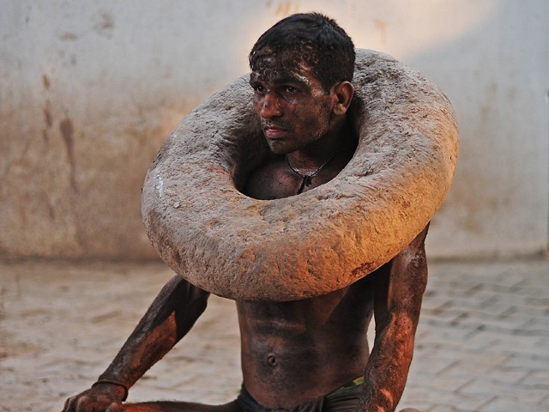
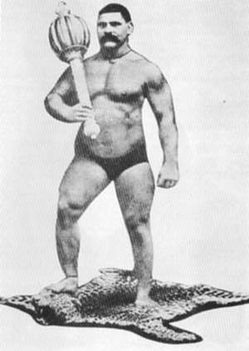
Pehlwani (kušti) **
Indický zápas
Posilovací cviky a náčiní mají vliv i na současný funkční trénink *
  Cvičení bethak a dand
  Náčiní nal, gar nal, malakhamb*,
  mudgal, gada, …*

Slide 50
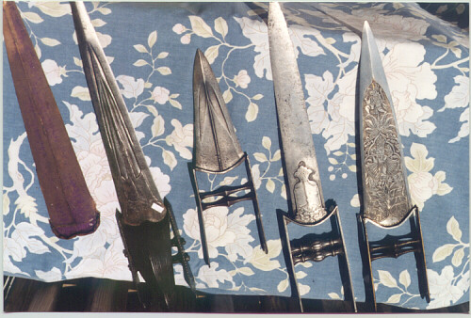
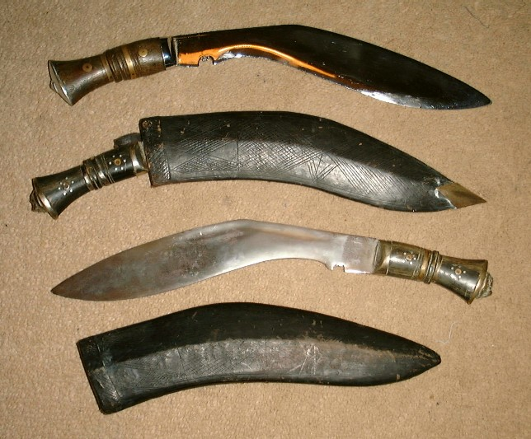
Zbraně v indických bojových uměních
Katar
Kukri

Slide 51
Srí lanka
Čína di
Angampora * *
  Původní srílanské umění
  Indické vlivy
  Souběžný systém se zbraněmi: illangam

Slide 52
Další indická bojová umění
Malla yudha – zápas (příbuzný s naban (Barma))
Mušti yudha – úderové bojové umění
Thangta – šerm (příbuzný s banšai (Barma))
Gatka – zbraňový systém (Paňdžáb, Sikhové)
Varma kalai – interní bojové umění založeno na využívání akupresurních bodů

Slide 53
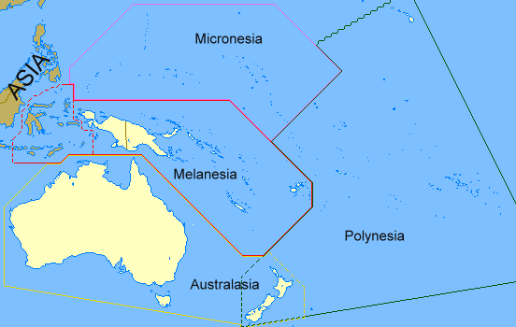
Australská, Oceánská bojová umění
Nový Zéland
  mau rákau **
  mau
Samoa
  Siva ati *
Havaj
  lua

Slide 54
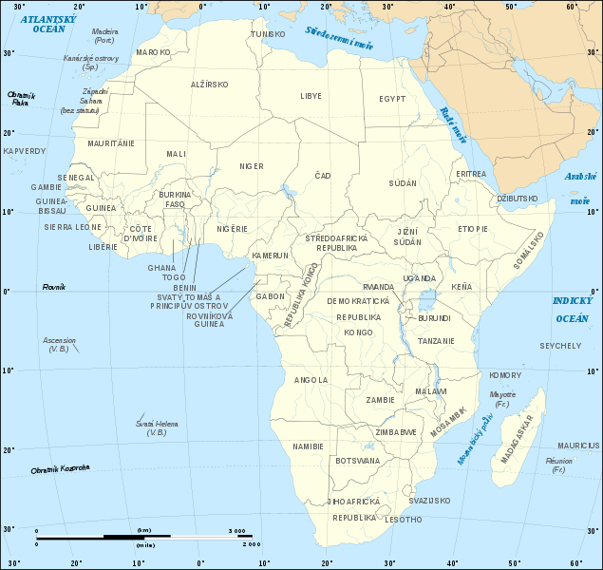
Africká bojová umění
Afrika (kupingana ngumi)
  Tahtib (severní Afrika)
  Dambe

Slide 55
Africká zápasová bojová umění
Senegal: Laamb (zápas) *****
  Forma s použitím úderů
  Forma bez použití úderů
Nigérie: dambe (box) *
  Jedna ruka se používá pro obranu, druhá pro útok

Slide 56
Africká zbraňová bojová umění
Egypt: tahtib (šerm tyčí ritualizován v tanci) *
Jižní Afrika: ngunijský šerm s holí (kmen Zulu) *
Etiopie: donga (šerm dlouhou holí, surijský šerm) **

Slide 57
Evropská bojová umění
Francie
  savate, canne de combat
Anglie
  bartitsu, defendu, Westmorland wrestling, Cumberland wrestling, quarterstaff
Portugalsko
  jogo do pau (žogo do pau), galhofa (gaľjofa)
Island
  glima
Turecko
  yağlı güreş (jáli güreš)
Historický šerm v různých zemích

Slide 58
Americká bojová umění
Brazílie
  Capoeira
  Luta libre
  Brazílske džúdžucu
USA
  Množství nových bojových umění (kajukenbo, catch wrestling, jeet kune do, Small Circle Jujutsu, americké kenpo, …)

